Slide 1

Naalagaaffiit Peqatigiit inatsisai malillugit meeqqat pisinnaatitaaffii – Meeqqat innarluutillit immikkut ukkataralugit

Slide 2
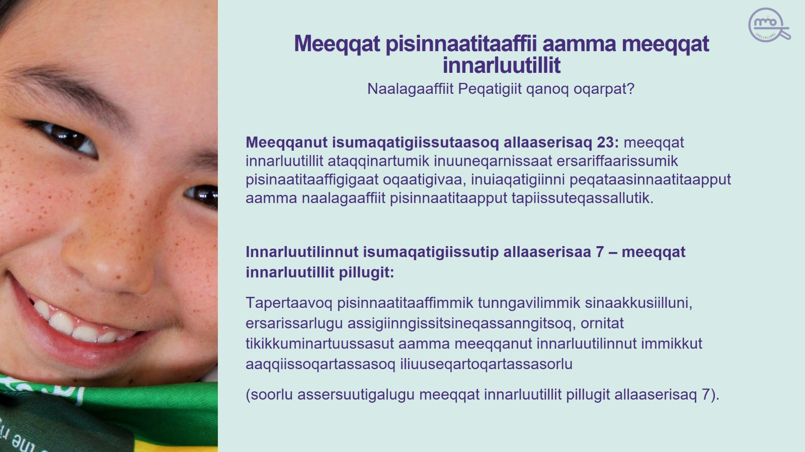
Meeqqat pisinnaatitaaffii aamma meeqqat innarluutillit

Slide 3
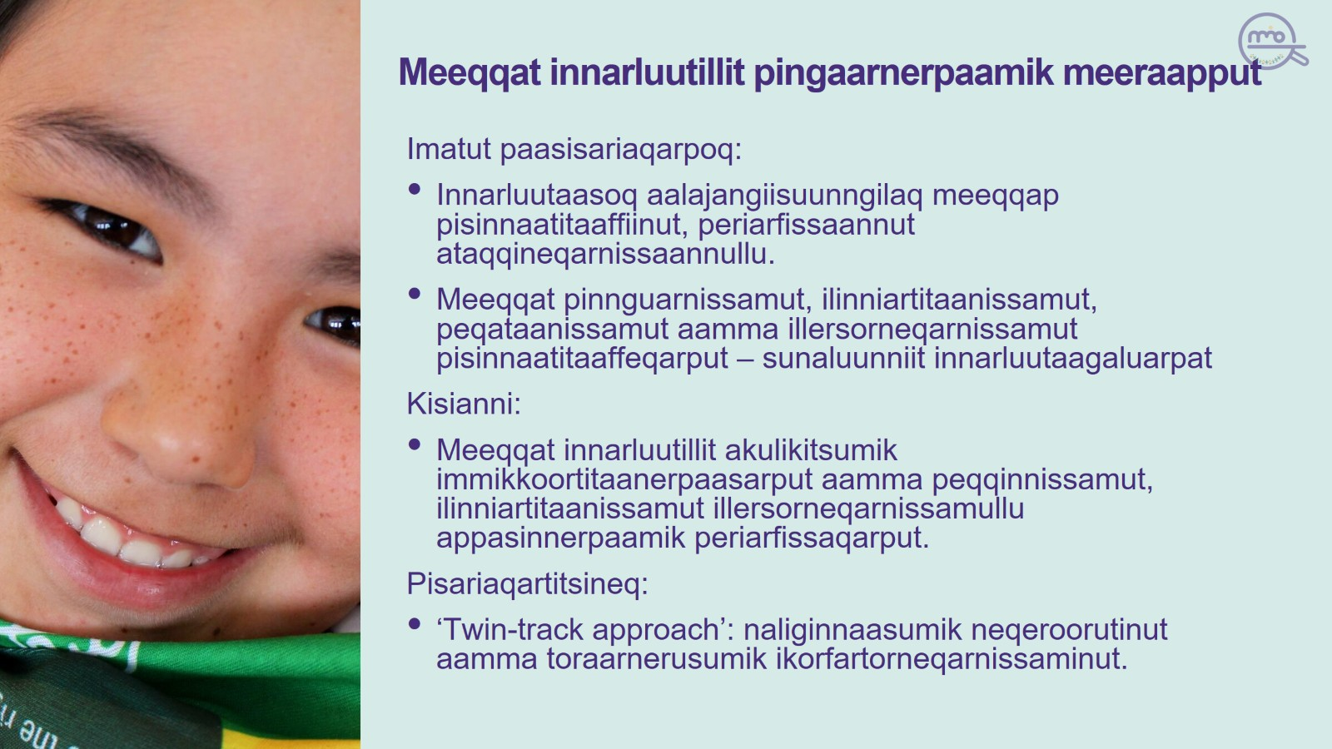
Meeqqat innarluutillit pingaarnerpaamik meeraapput

Slide 4
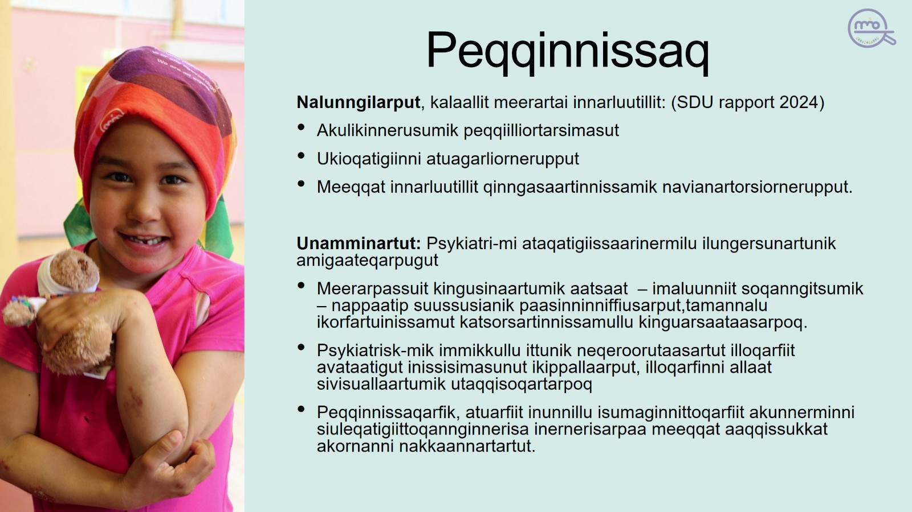
Peqqinnissaq

Slide 5
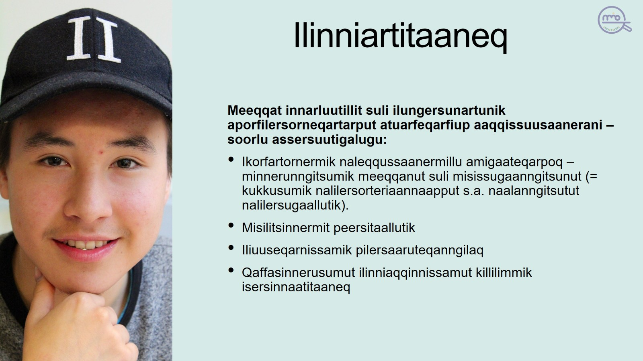
Ilinniartitaaneq

Slide 6
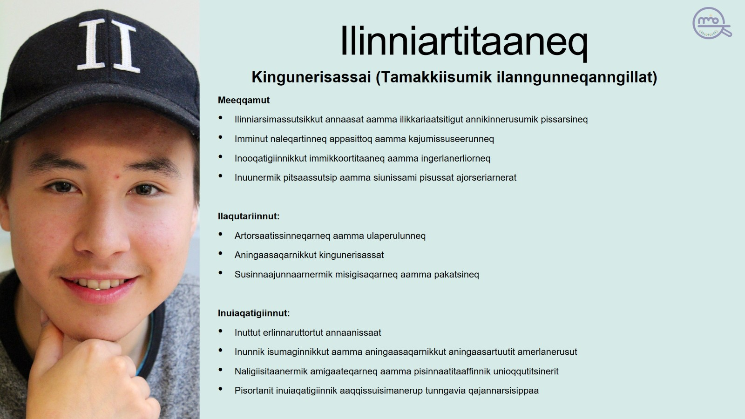
Ilinniartitaaneq

Slide 7
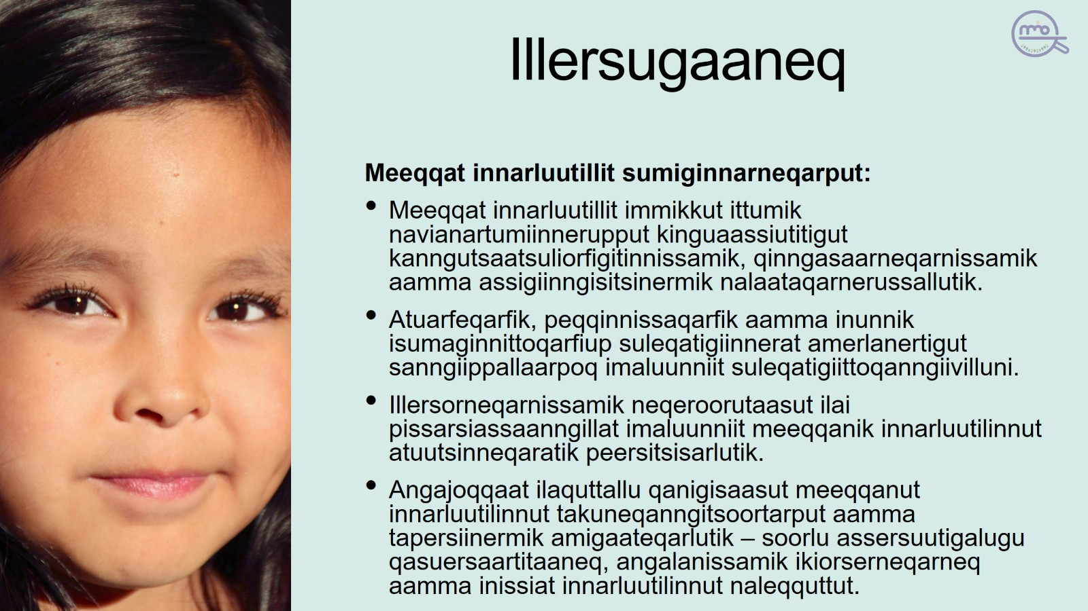
Illersugaaneq

Slide 8
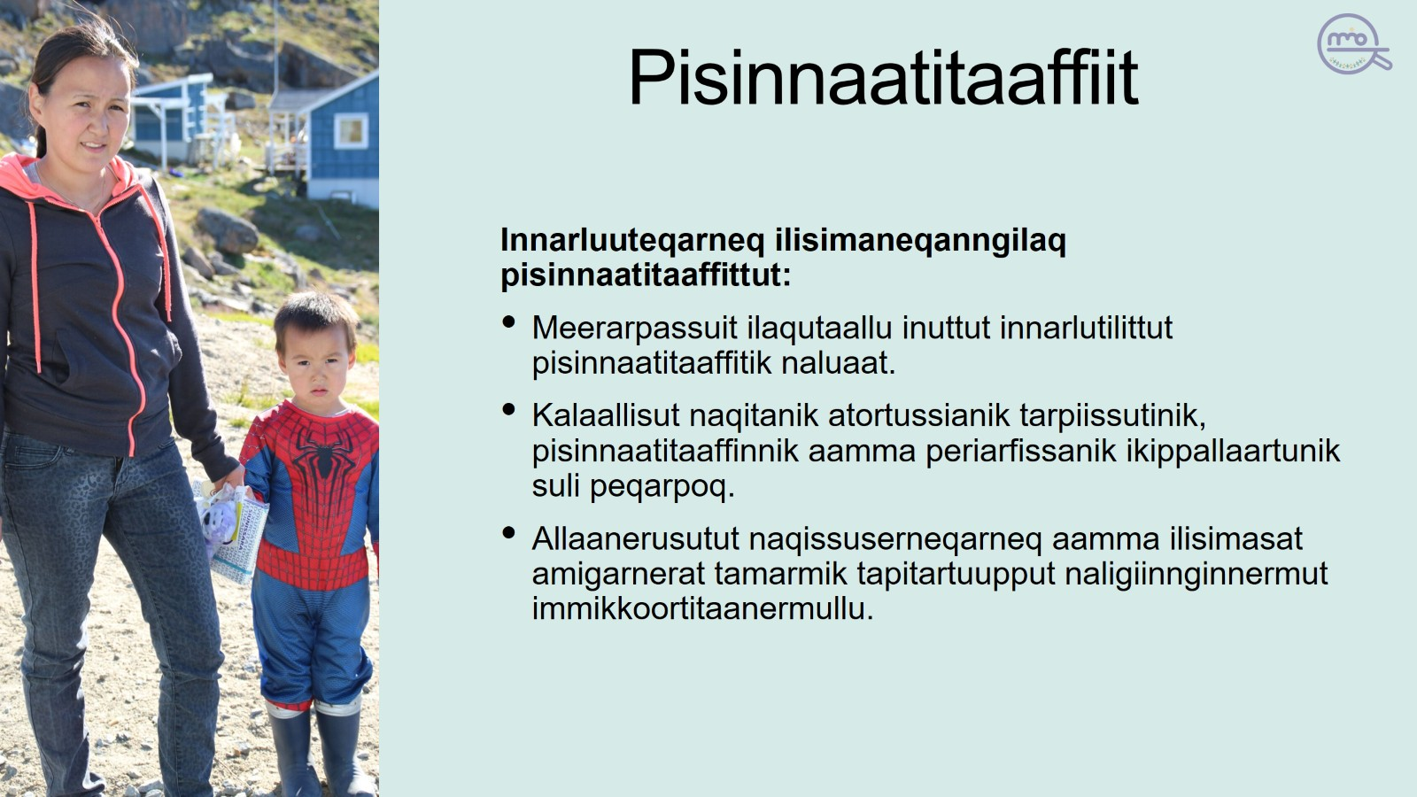
Pisinnaatitaaffiit

Slide 9
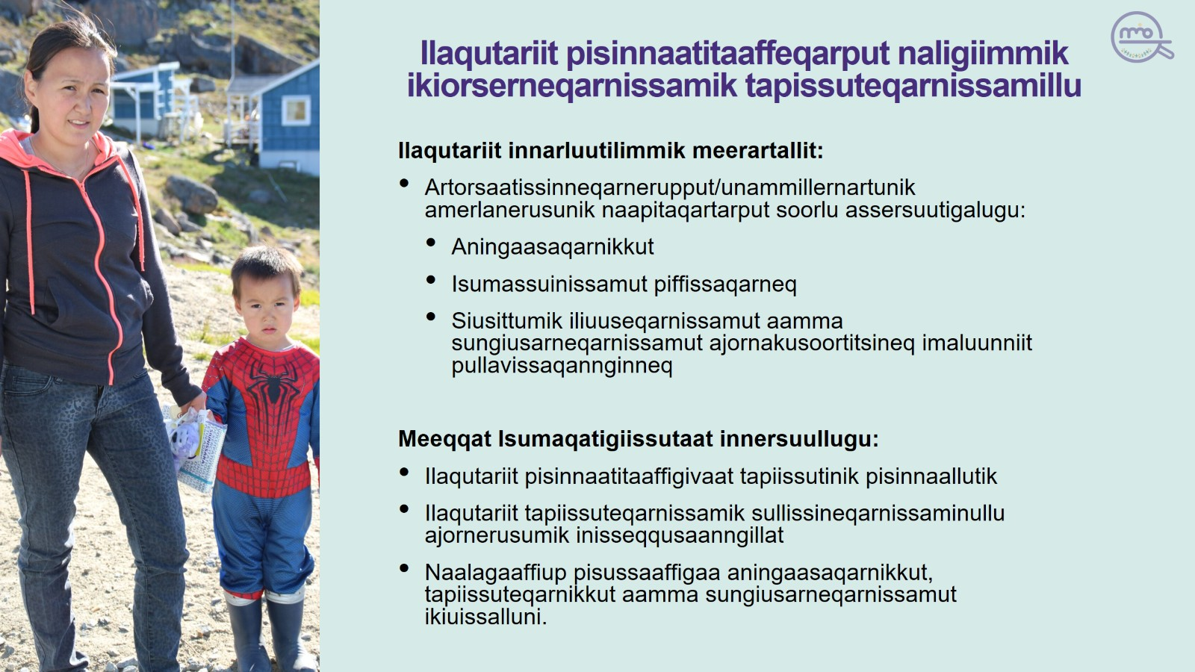
Ilaqutariit pisinnaatitaaffeqarput naligiimmik ikiorserneqarnissamik tapissuteqarnissamillu

Slide 10
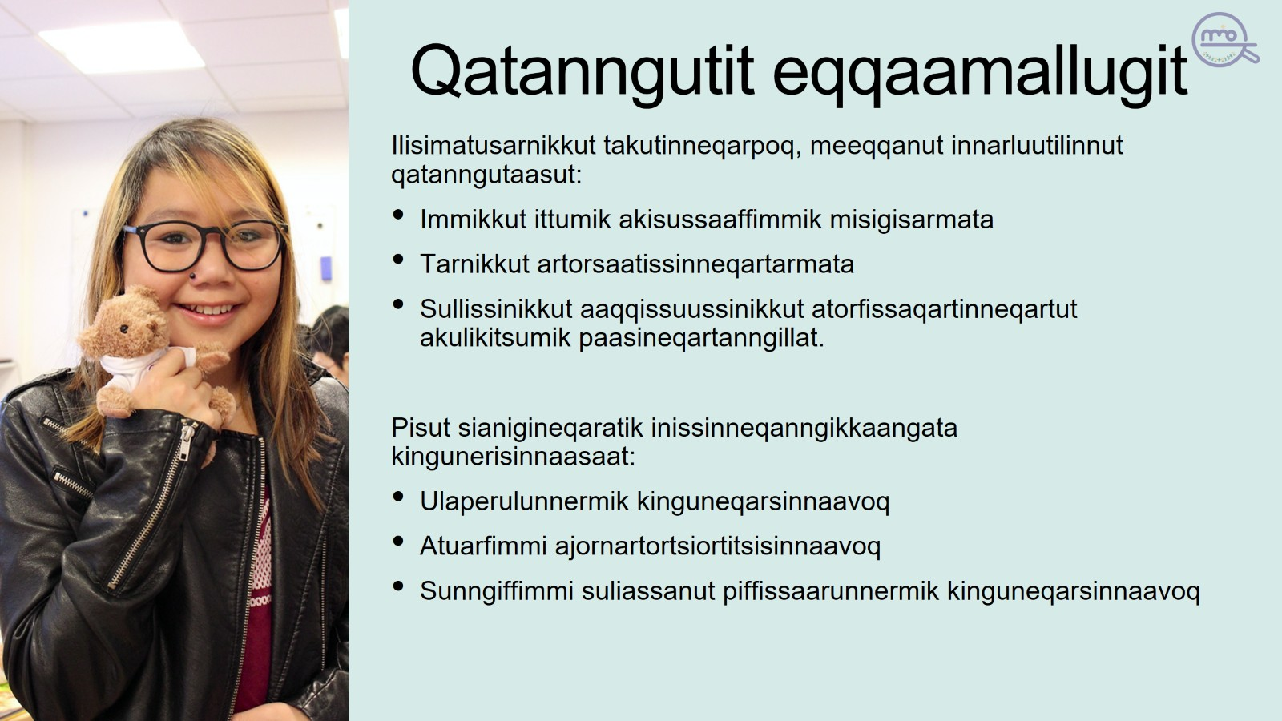
Qatanngutit eqqaamallugit

Slide 11
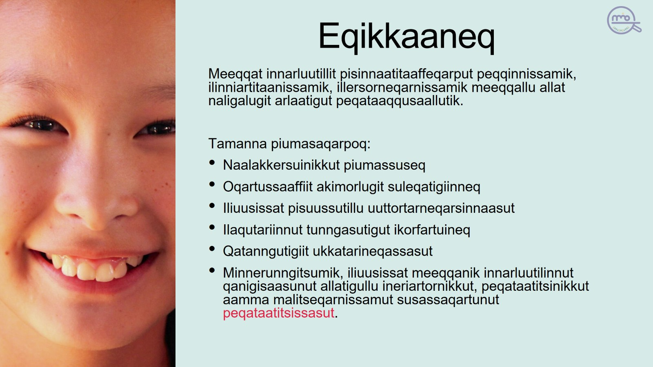
Eqikkaaneq

Slide 12
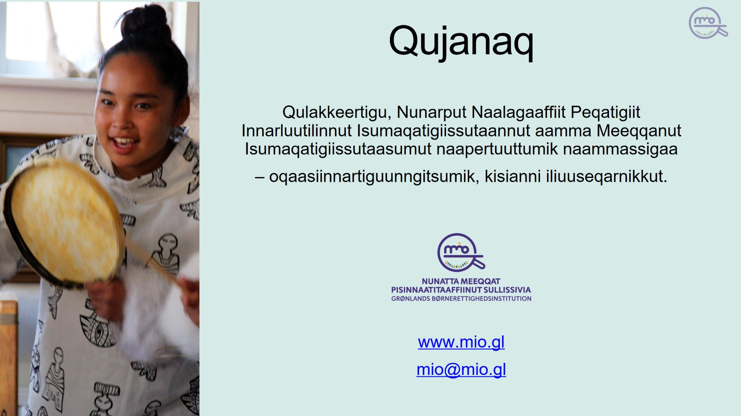
Qujanaq

